Slide 1
الشرايين الصغيرة ومتوسطة الحجم

Slide 2
كل مجموعة من هذه الشرايين تسمى بنوع العضلي كما جدران هذة الشرايين سميك لكثرة الخلايا العضلية الملساء في الغلاف الوسطي .
يتكون الغلاف الداخلي من ثلاث طبقات هي الطبقة الاندوثيلية ثم الطبقة تحت الاندوثيلية اما الطبقة الثالثة هي الغلاف المطاطي الداخلي يكون واضحا ومثقبا ومكون من الياف صفر متشابكة .

Slide 3
اما الغلاف الوسطي تتكون غالبيته من الالياف العضلية الملساء مرتبة دائريا بشكل طبقات ويوجد بيها كميات قليلة من النسيج الرابط .
الغلاف البراني يكون مساويا لسمك الغلاف الوسطي او ارق يتكون من نسيج رابط مفكك والياف مطاطة تتخذ معظمها وضعا طوليا وتتركز في الغلاف المطاطي الخارجي الجزء الخارجي من هذة الطبقة تحوي اوعية دمويه مغذية تدعى باوعية العروق

Slide 4
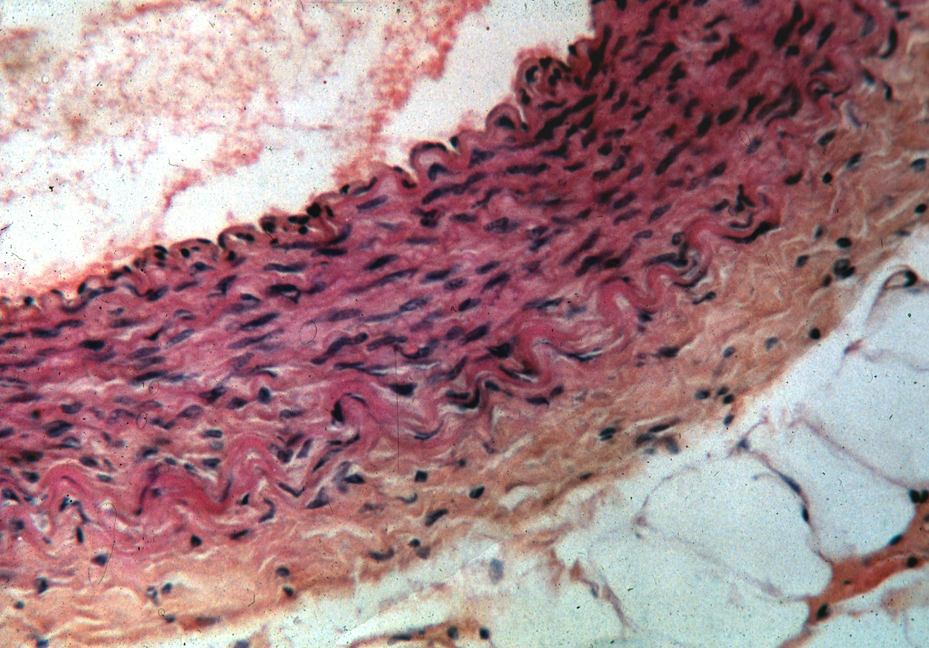

Slide 5
الشرايين الكبيرة
تعود هذة الشرايين الى الشكل المطاطي جدارها رقيق بالنسبة لكبر حجما وان كمية النسيج المطاطي الموجود فيها والذي يضفي عليها اللون الاصفر (شريان الابهر)

Slide 6
البطانة الداخلية مؤلفة من الاندوثليم مضلعة الشكل والطبقة تحت الاندوثيلية مؤلفة من الياف بيض ومطاطة وخلايا مولدة ليفية وتوجد بعض الالياف العضلية الملساء كما لايظهر الغلاف المطاطي الداخلي ولايمكن تميزه عن الغلاف الوسطي بوجود الاغلفة المطاطة (40-60)وتحتوي الالياف البيض وصفر وخلايا مولدة الليفية

Slide 7
الغلاف البراني رقيق ولايتميز عن النسيج الرابط المحيط به ولايوجد الغلاف المطاطي الخارجي وتتخذ الالياف في الغلاف البراني وضعا حلزونيا ويحتوي ايضا اوعية العروق

Slide 8
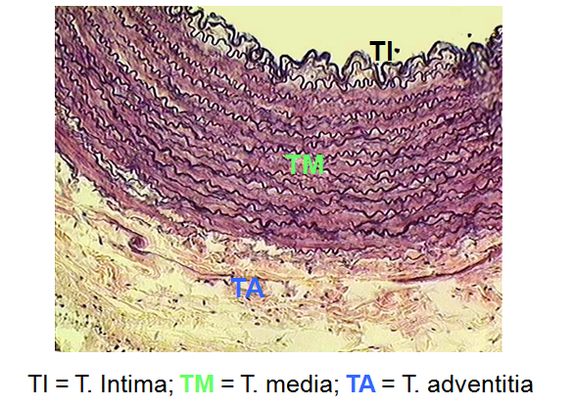

Slide 9
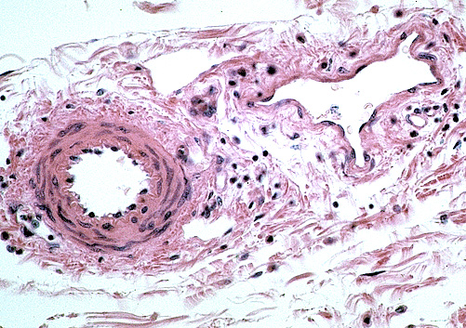
اوعية العروق: اوعية دموية صغيرة مغذية تدخل الغلاف البراني وتنتهي بشيكة في الغلاف الوسطي

Slide 10
الاوردة الصغيرة والمتوسطة الحجم
يتراوح قطرها 1 الى 9 ملم. الغلاف البطاني رقيق والخلايا الاندوثيلية قصيرة ومضلعة الشكل , اما الطبقة تحت الاندوثيلية غير واضحة او معدومة والغلاف الوسطي رقيق قورن بالشريين من نفس الحجم ويتالف من حزم عضلية ملساء مرتبة دائرية ومفصوله عن بعضها بالالياف بيض وصفر اما الغلاف البراني فيكون واضح جدا ويشكل معظم الجدار من نسيج رابط مفكك من حزم الياف بيض طويلة والقليل من الالياف العضلية اللملساء مرتبة طوليا

Slide 11
الاوردة الكبيرة
مجموعة الوريد الاجوف الاعلى والاسفل والوريد البابي الكبدي . البطانة الداخلية للهذا النوع تشابة الاوردة الصغيرة والمتوسطة الحجم الا انه اسمك وحاوي ع حزم متفرغة من الالياف العضلية الملساء بوضع طولي وقد يشاهد الغشاء المطاطي الداخلي في بعض الاحيان .
الغلاف الوسطي رقيق وغير تام بصورة كاملة والالياف العضلية تكون مختزلة والغلاف البراني اسمك الاغلفة ويحتوي الكثير من الحزم العضلية الملساء ولايوجد غلاف مطاطي خارجي . تتزود الاوردة الصغيرة والمتوسطة بصمامات بشكل جيوب هلالية ناتجة من انطواء الغلاف البطاني .

Slide 12
